Slide 1
고려대학교 특강
윤인성

Slide 2
3일
부트스트랩과 자바스크립트 기본

Slide 3
부트스트랩
부트스트랩을 진행하려 하였으나 첫 번째 날에 언급했듯이 인터넷이 안 되므로 간단하게만 보여드리겠습니다. 혼자 무언가를 개발할 것이라면 반드시 공부해보세요!

Slide 4
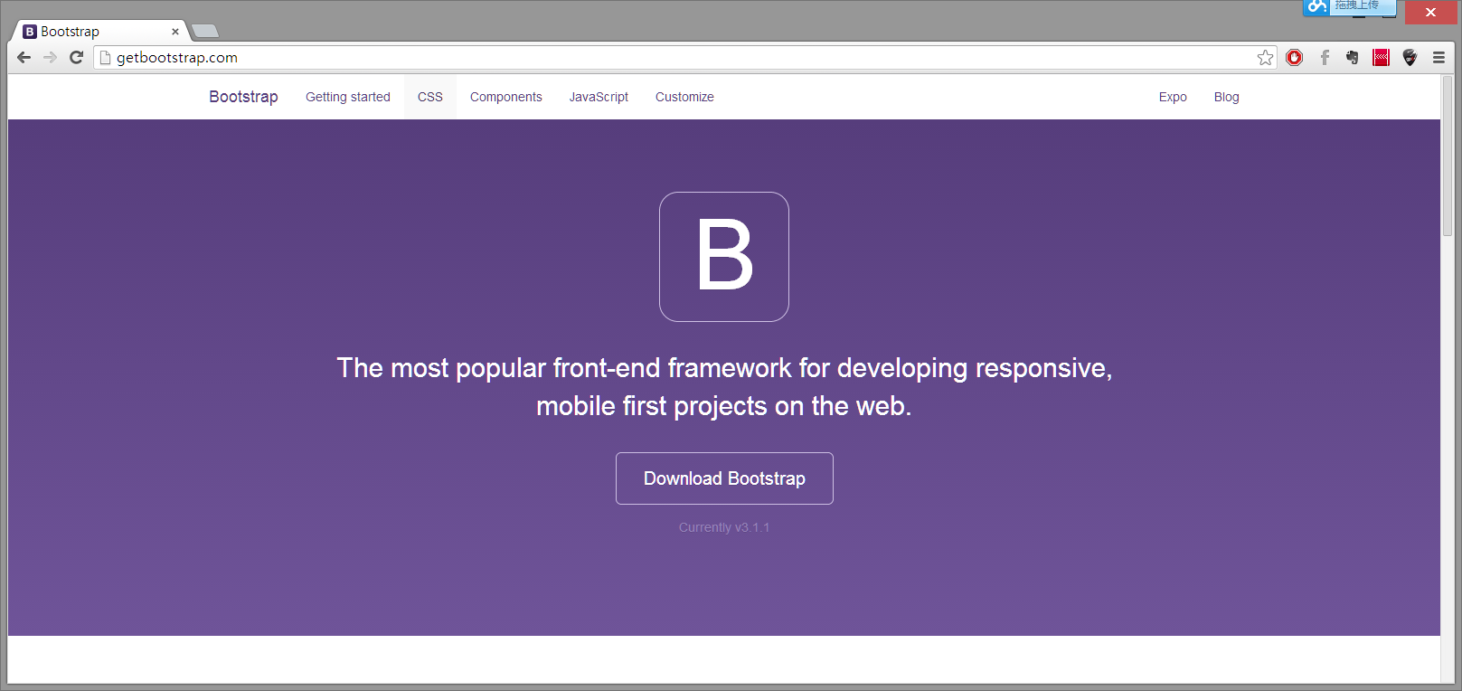
부트스트랩

Slide 5
부트스트랩 기본 사용 방법
<!-- Latest compiled and minified CSS -->
<link rel="stylesheet" href="//netdna.bootstrapcdn.com/bootstrap/3.1.1/css/bootstrap.min.css">
<!-- Optional theme -->
<link rel="stylesheet" href="//netdna.bootstrapcdn.com/bootstrap/3.1.1/css/bootstrap-theme.min.css">
<!-- Latest compiled and minified JavaScript -->
<script src="//netdna.bootstrapcdn.com/bootstrap/3.1.1/js/bootstrap.min.js"></script>

Slide 6
간단한 사용 방법
함께 진행해봅시다!

Slide 7
질문 시간

Slide 8
내부 자바스크립트 기본 사용 방법
<!DOCTYPE html>
<html>
<head>
<title>JavaScript Basic</title>
<script>
</script>
</head>
<body>
</body>
</html>

Slide 9
외부 자바스크립트 기본 사용 방법
<!DOCTYPE html>
<html>
<head>
<title>JavaScript Basic</title>
<script src="script.js"></script>
</head>
<body>
</body>
</html>

Slide 10
기본 출력
<script>
alert("Hello World .. !");
</script>

Slide 11
기본 자료형
숫자
1, 52, 263, 52.273 같은 그냥 숫자
사칙 연산 가능
문자열
"안녕하세요" 같은 글자 집합
덧셈 연산 가능
불리언
true 또는 false
참과 거짓을 나타내는 값

Slide 12
기본 자료형
<script>
alert("Hello" + " " + "JavaScript");
alert(52273 - 32);
alert(true);
</script>

Slide 13
변수
<script>
var variable = 10;
alert(variable);
alert(variable + 52273)
</script>

Slide 14
배열
<script>
var array = [52, 273, 32];
alert(array[0]);
alert(array[1]);
alert(array[2]);
alert(array[3]);
alert(array[4]);
</script>

Slide 15
객체
<script>
var object = {};
object["name"] = "망고";
object.price = 3000;
alert(object.name);
alert(object["price"]);
</script>
<script>
var object = {
name: "망고",
price: 2000
};
alert(object.name);
alert(object["price"]);
</script>

Slide 16
문제
자신을 나타내는 객체를 만들어보세요!
속성
이름
성별
메일 주소
전화 번호

Slide 17
질문 시간

Slide 18
함수
<script>
var func = function () {
};
alert(func);
</script>
<script>
function func() {
}
alert(func);
</script>

Slide 19
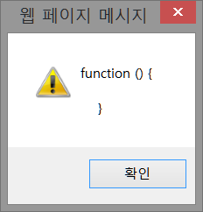
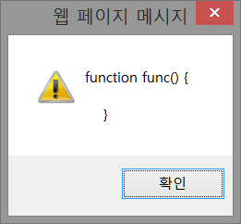
함수

Slide 20
매개 변수
<script>
function printNumber(number) {
alert("Number - " + number);
}
printNumber(1);
printNumber(2);
printNumber(3);
</script>

Slide 21
리턴
<script>
function add(numberA, numberB) {
return numberA + numberB;
}
var result = add(52, 273);
alert(result);
</script>

Slide 22
콜백 함수
<script>
var callFunctionTwoTimes = function (callback) {
callback();
callback();
};
callFunctionTwoTimes(function () {
alert("Callback");
});
</script>

Slide 23
콜백 함수의 매개 변수
<script>
var callFunctionTwoTimes = function (callback) {
callback(1);
callback(2);
};
callFunctionTwoTimes(function (number) {
alert("Callback - " + number);
});
</script>

Slide 24
질문 시간

Slide 25
4일
jQuery 기본

